Slide 1
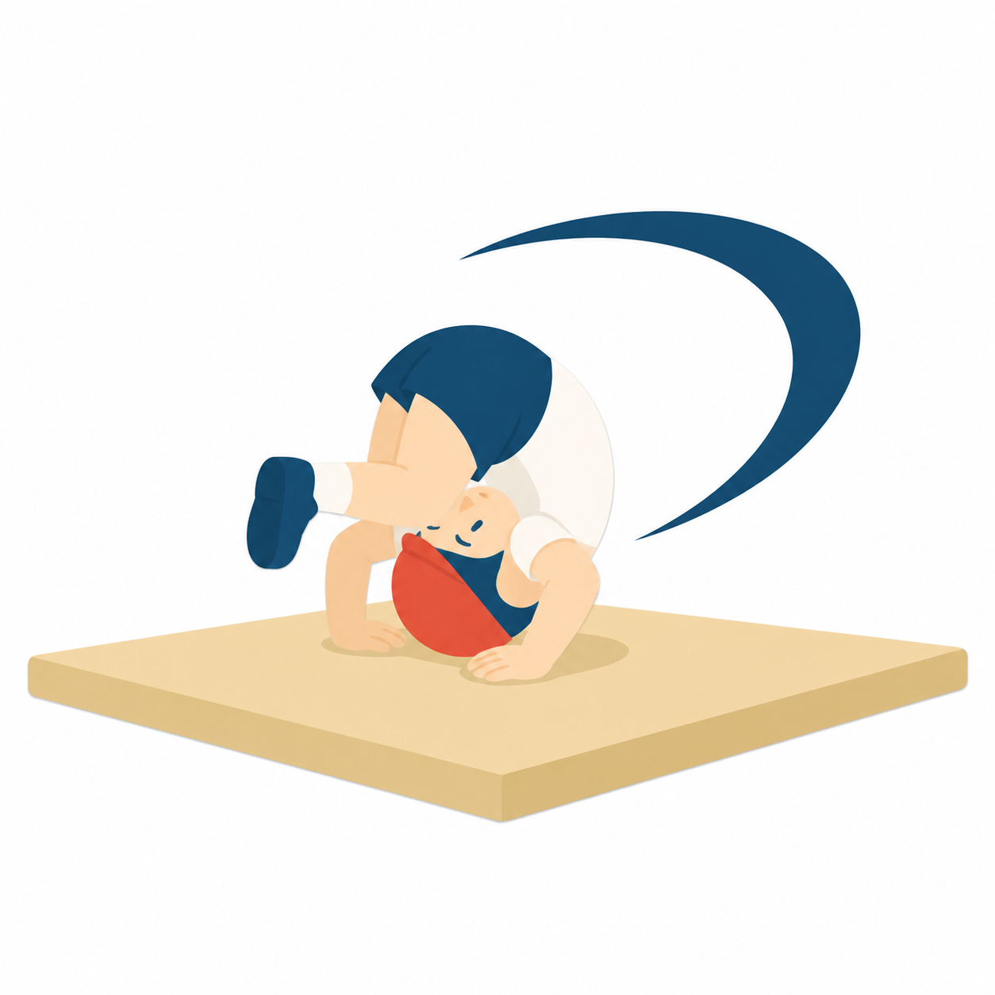
たいいく がくしゅうカード 低学年（1・2年）
きかい・きぐを つかった うんどうあそび
マットあそび
くみ
ばん
なまえ
たんげんの めあて
できるように なりたい わざ
できたら ◎○△に 〇を つけよう
ゆりかご
◎○△
まえころがり
◎○△
うしろころがり
◎○△
まるたころがり
◎○△
かえるの あしうち
◎○△
せなかで さかだち
◎○△
かべのぼり さかだち
◎○△
ブリッジ
◎○△
うまく なる コツ
あごを ひいて、おへそを みる
手のひらを しっかり つく
まるく なって ころがる
まいじかんの きろく
じ | きょうの めあて・した こと | できばえ
1 |  | ◎ ○ △
2 |  | ◎ ○ △
3 |  | ◎ ○ △
4 |  | ◎ ○ △
5 |  | ◎ ○ △
たんげんの ふりかえり
できるように なった わざを かこう
できた ことが ふえたら、はなまる！
© School Stock｜体育 学習カード

